Slide 1
Муниципальное бюджетное дошкольное образовательное учреждение «Детский сад общеразвивающего вида № 7» г. Усинска
«ДЕНЬ САМОСТОЯТЕЛЬНОГО ВЫБОРА»
ДЕТЕЙ В ПОДГОТОВИТЕЛЬНОЙ ГРУППЕ №10
Подготовила воспитатель:
Волкова Н.И
Г. УСИНСК 2022 г.

Slide 2
АКТУАЛЬНОСТЬ

Slide 3
Цель: 1. Вовлечение родителей как непосредственных участников образовательного процесса (на наблюдатели, а активные участники)
2. Формирование инициативы и самостоятельности деятельности у дошкольников.
Задачи:
1. Создать условия для участия родителей в образовательной деятельности
2.Создать условия для свободного выбора детьми деятельности, участников совместной деятельности, условий для принятия детьми решений, выражения своих чувств и мыслей.
Демонстрировать родителям методы повышения познавательной активности.
3. Формировать доброжелательное отношение к сверстникам, умение взаимодействовать, договариваться, самостоятельно выбирать вид деятельности.

Slide 4
«День самостоятельного выбора» ПОДГОТОВИТЕЛЬНЫЙ ЭТАП
1.Определились с тематикой занятия.
2.Консультировали родителей, давали методические рекомендации.
3.Подготовили материалы и оборудования для центров активности.

Slide 5
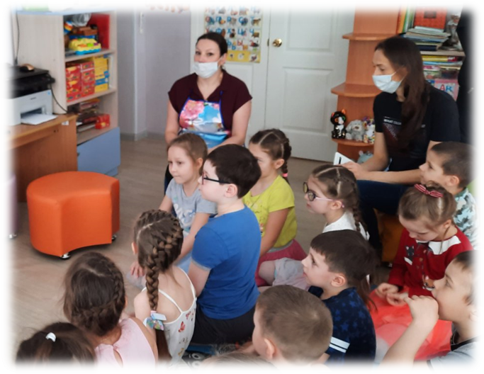
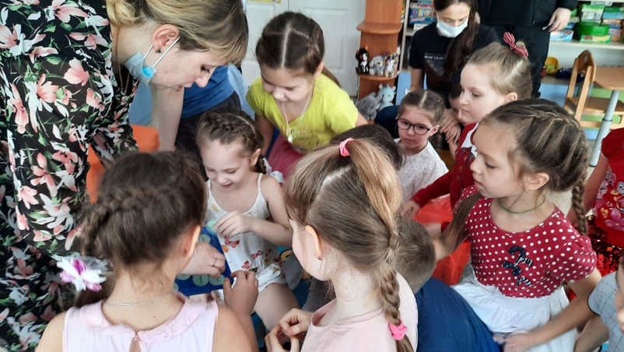
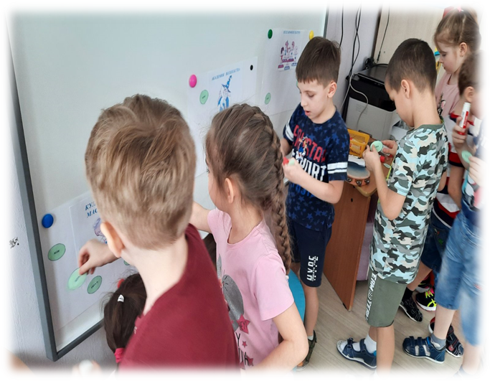
ДОСКА ВЫБОРА С ИМЕННЫМИ ФИШКАМИ

Slide 6
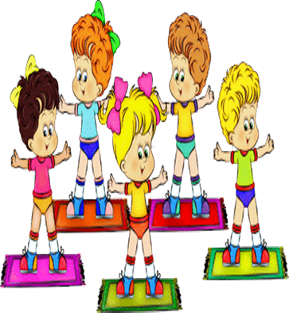
«День самостоятельного выбора детей»
АКАДЕМИЯ ВОЛШЕБСТВА
ВЕСЕЛАЯ ФИЗКУЛЬТУРА
КУЛИНАРНАЯ МАСТЕРСКАЯ

Slide 7
«АКАДЕМИЯ ВОЛШЕБСТВА»
ЗАДАЧИ:
1.Развитие творческого воображения и мышления, познавательных способностей детей.
2.Формировать представления детей о свойствах мыла.

Slide 8
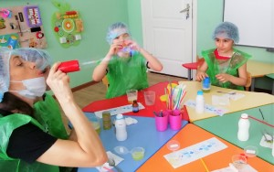
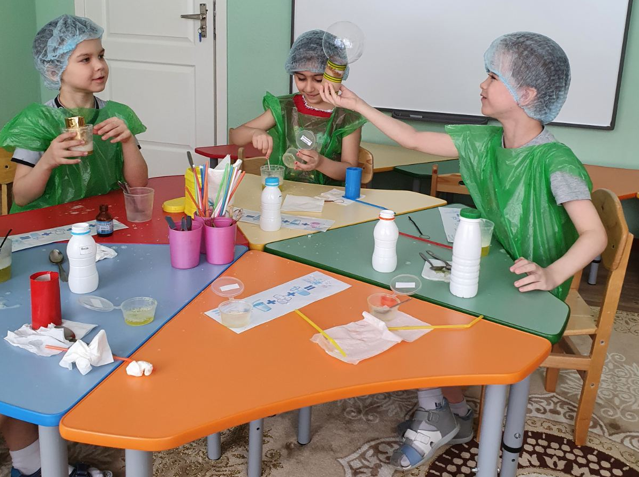
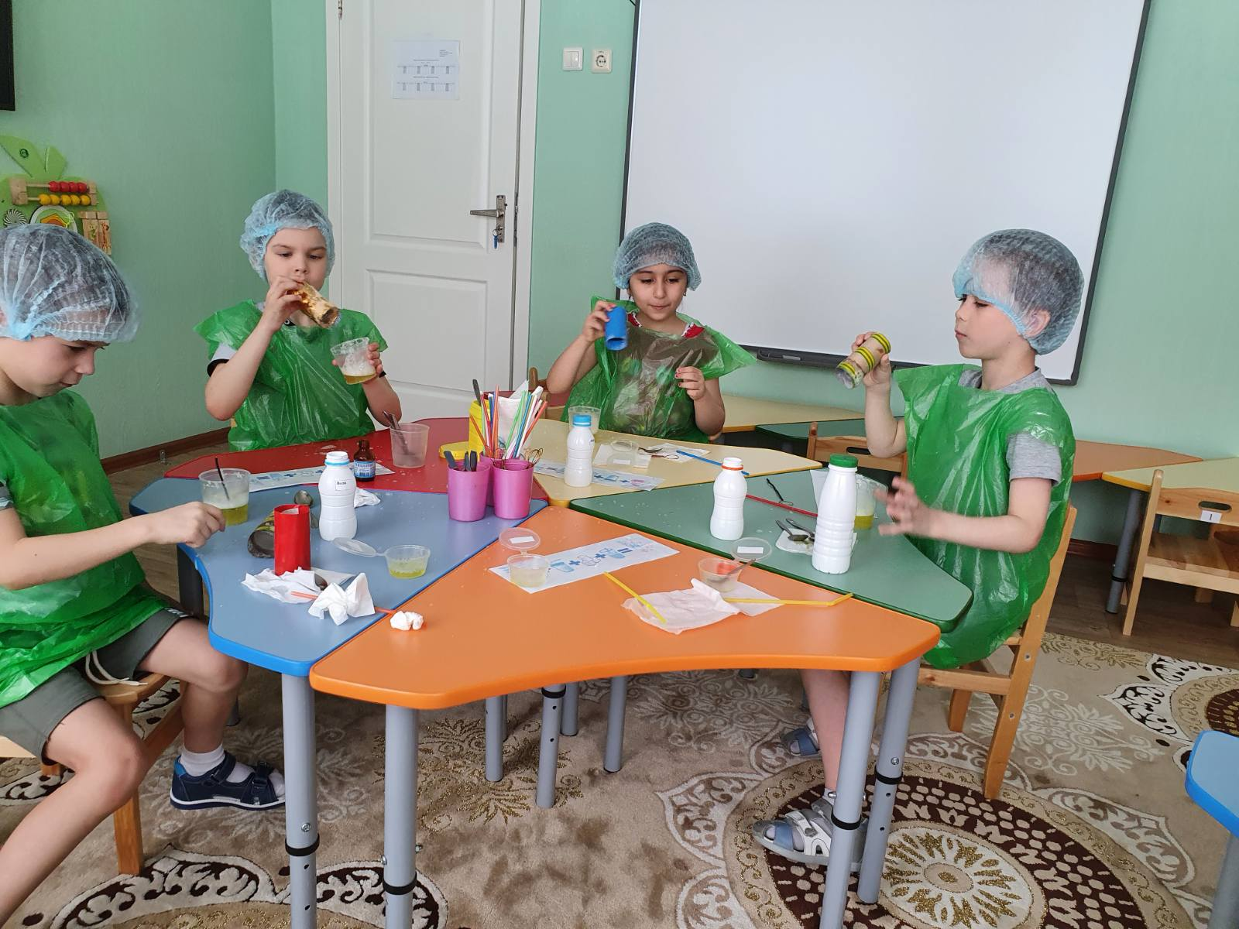
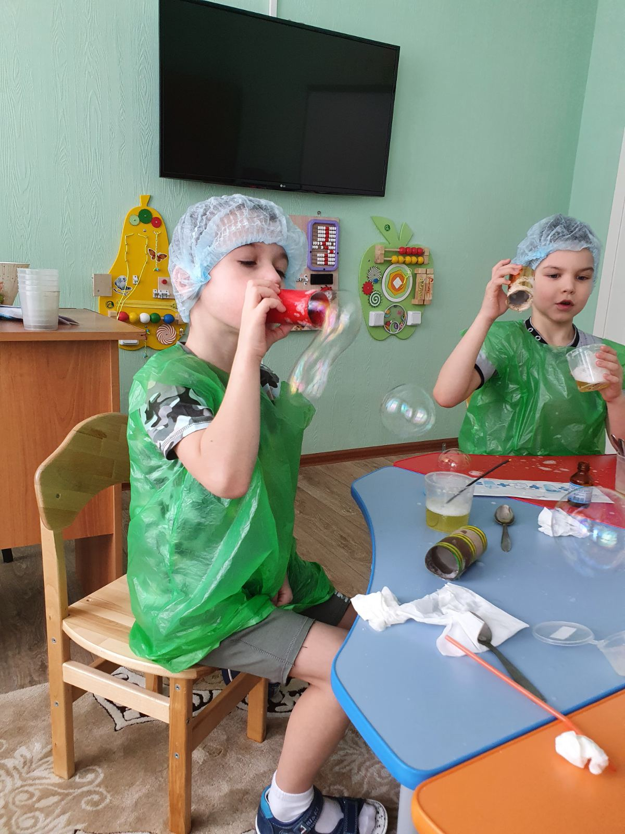
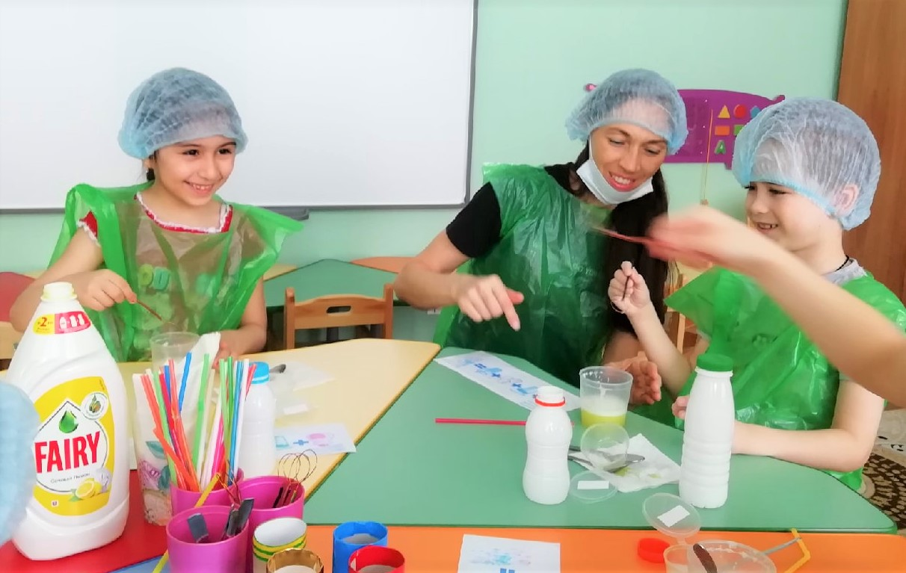

Slide 9
«КУЛИНАРНАЯ МАСТЕРСКАЯ»
Задачи:
1.Познакомить детей с трудом кондитера, с характерными особенностями внешнего вида, предметами и техникой необходимыми для работы.
2.Воспитывать трудолюбие и желание дарить радость своим сверстникам, угощая их собственноручно выпеченным печеньем.

Slide 10
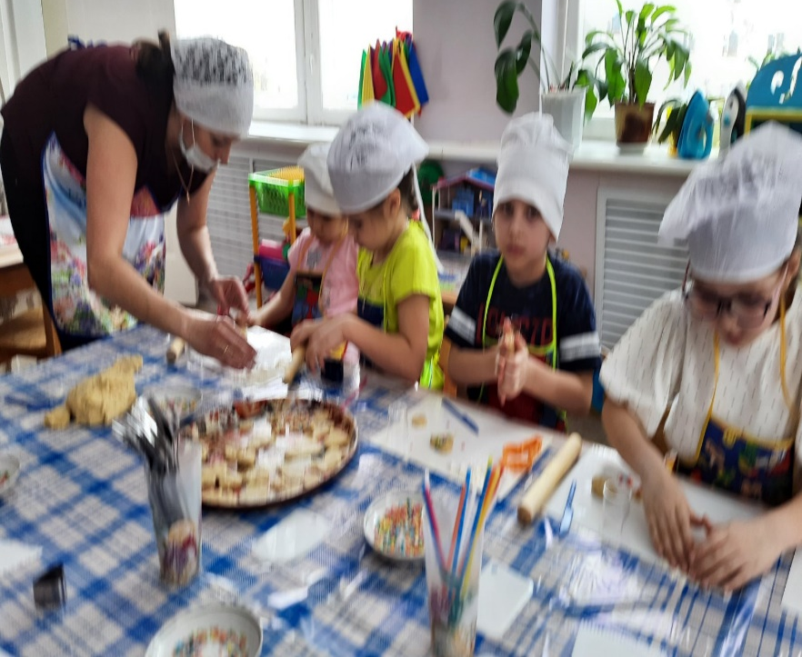
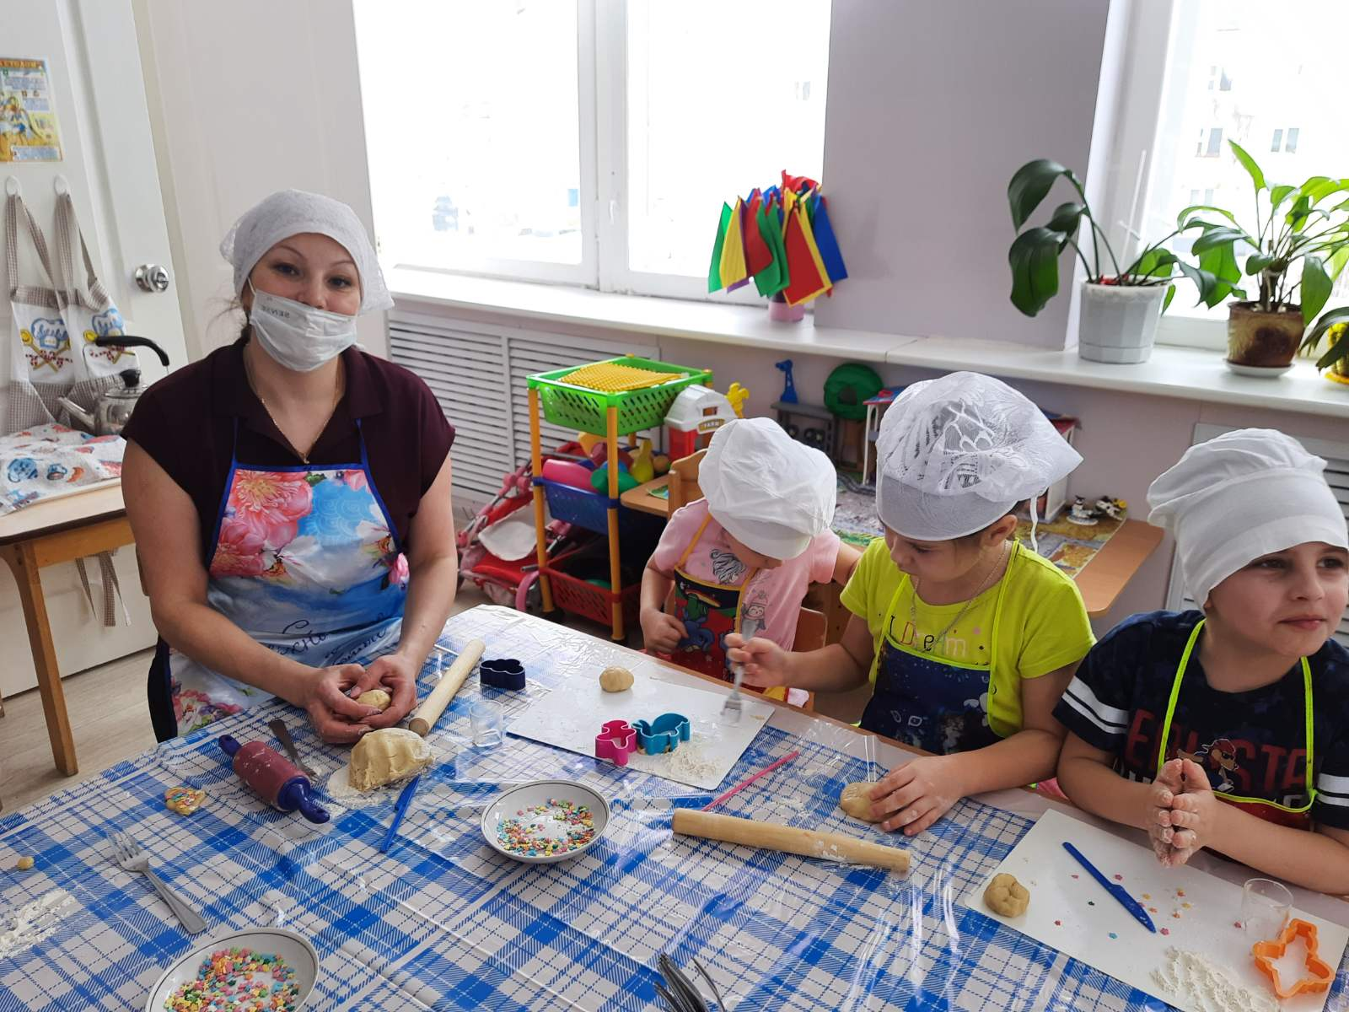
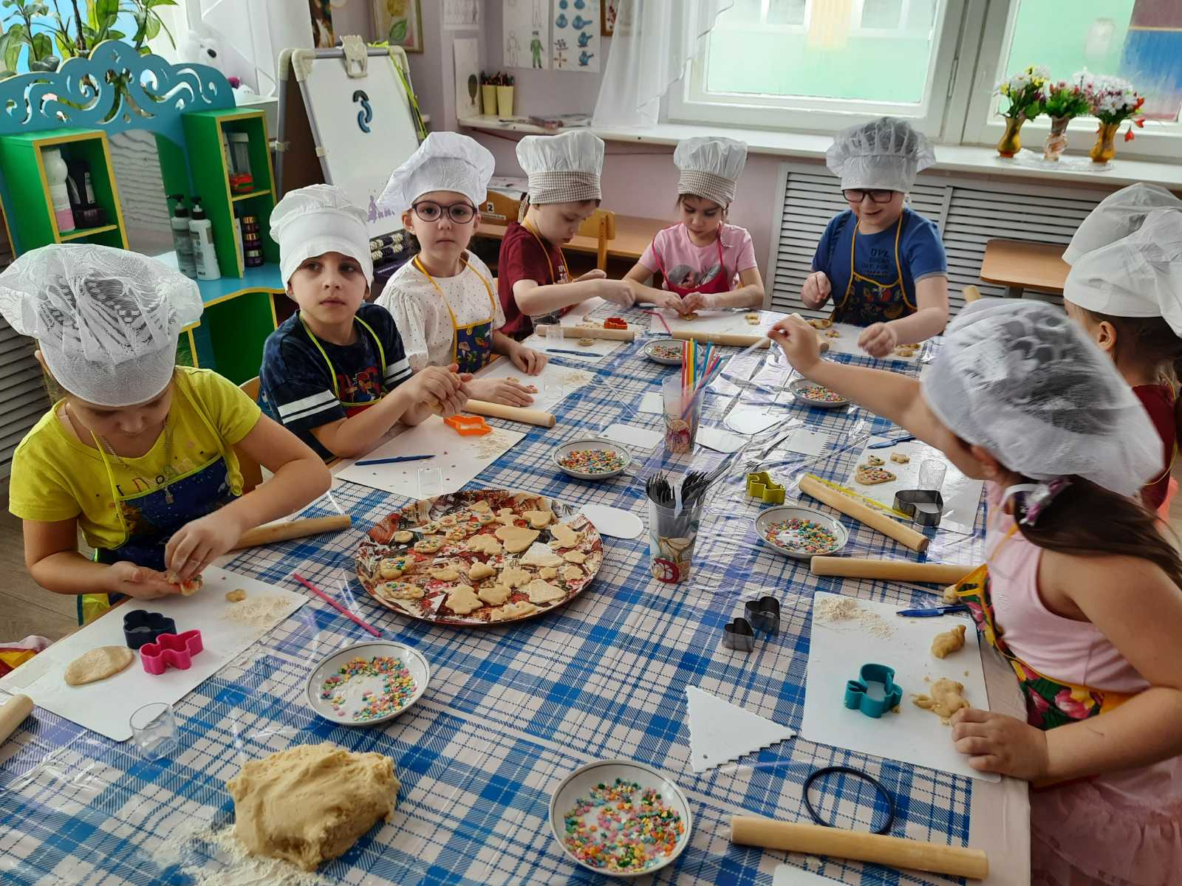
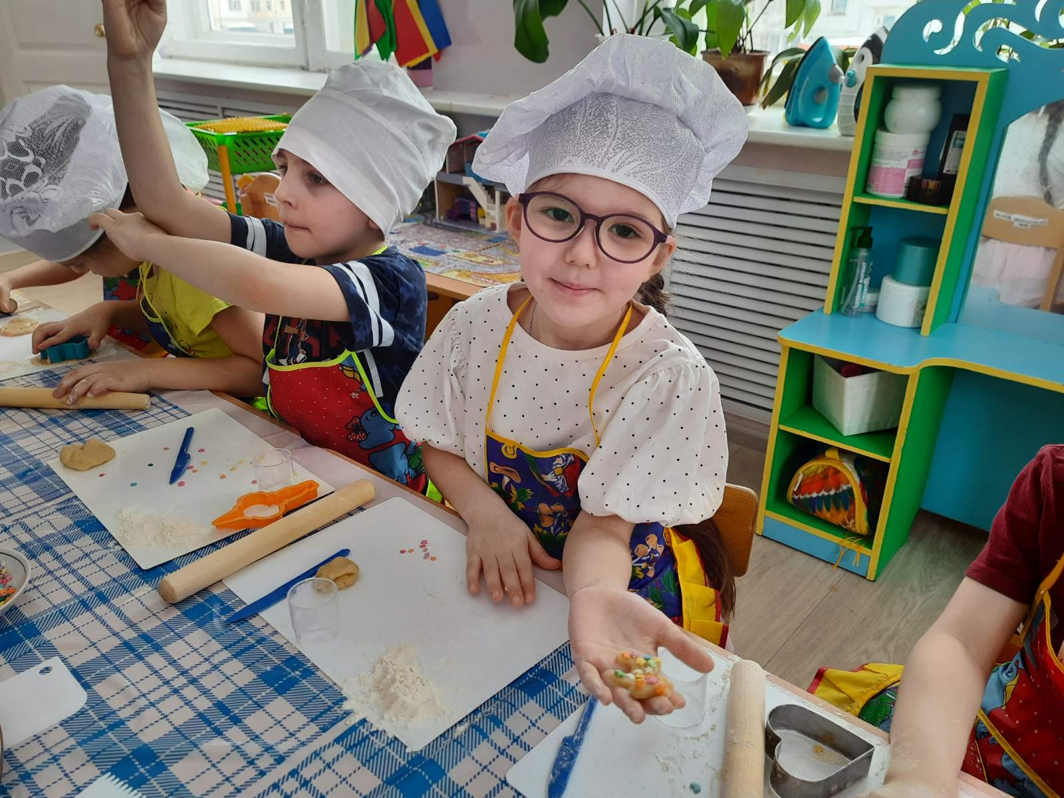

Slide 11
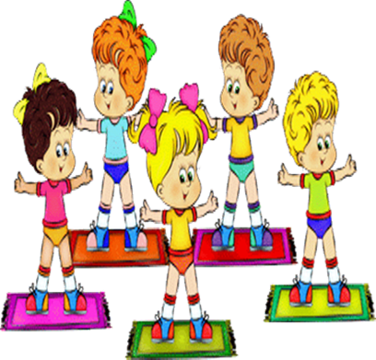
ВЕСЕЛАЯ ФИЗКУЛЬТУРА
Задачи:
1. Развивать силу, координацию, глазомер, ловкость, познакомить с русской игрой «Городки»
2.Вызывать эмоциональный интерес к игре.

Slide 12
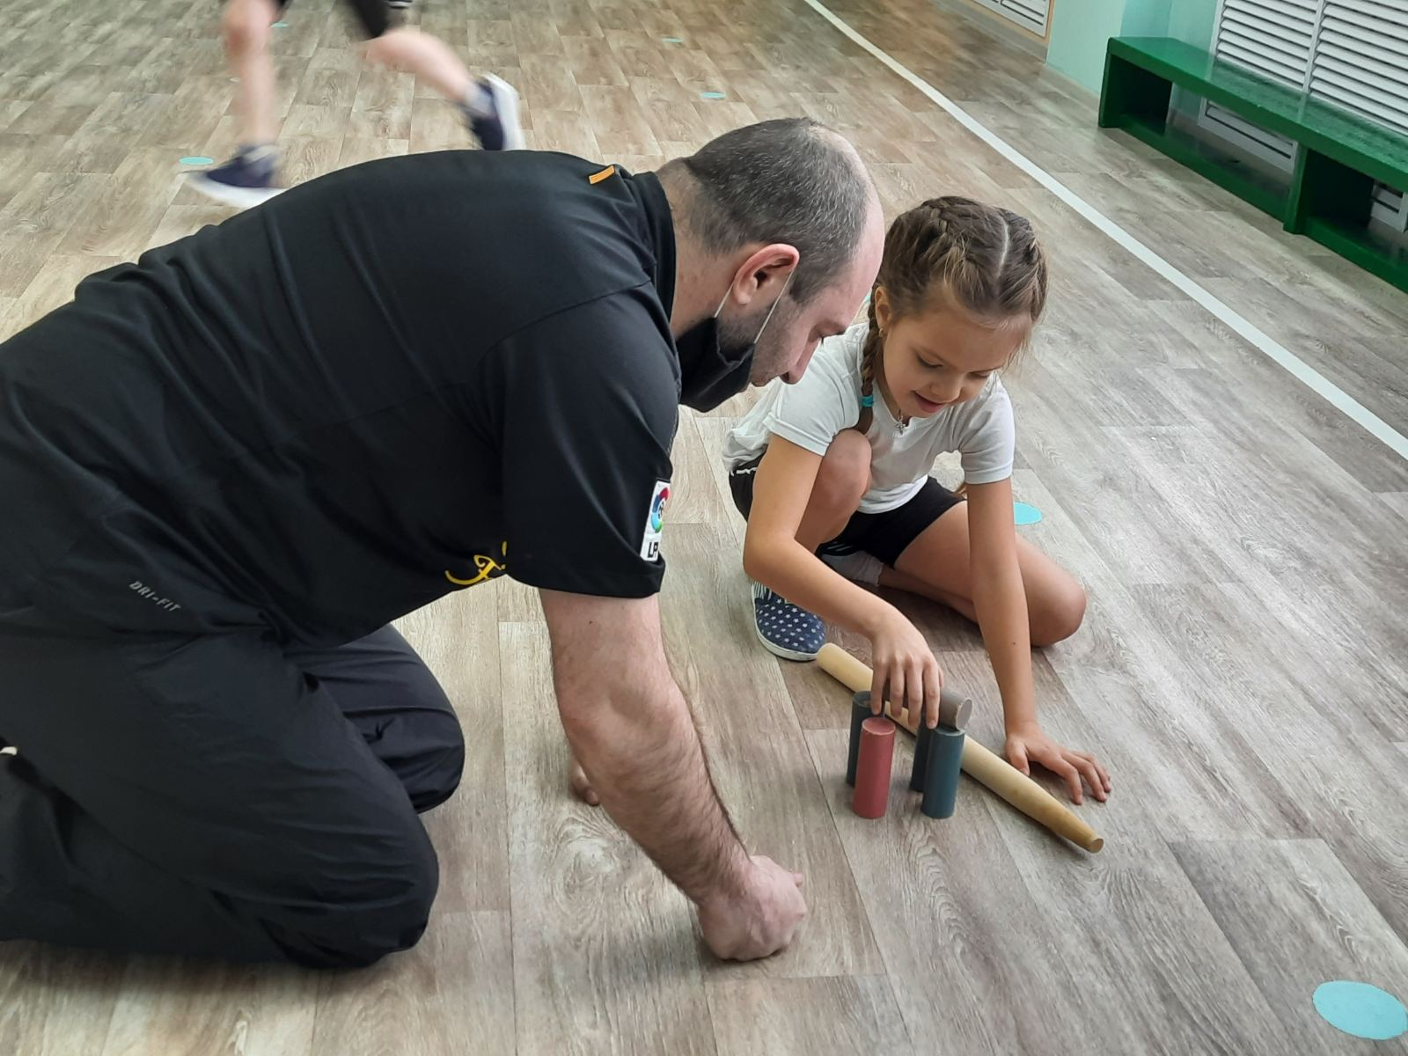
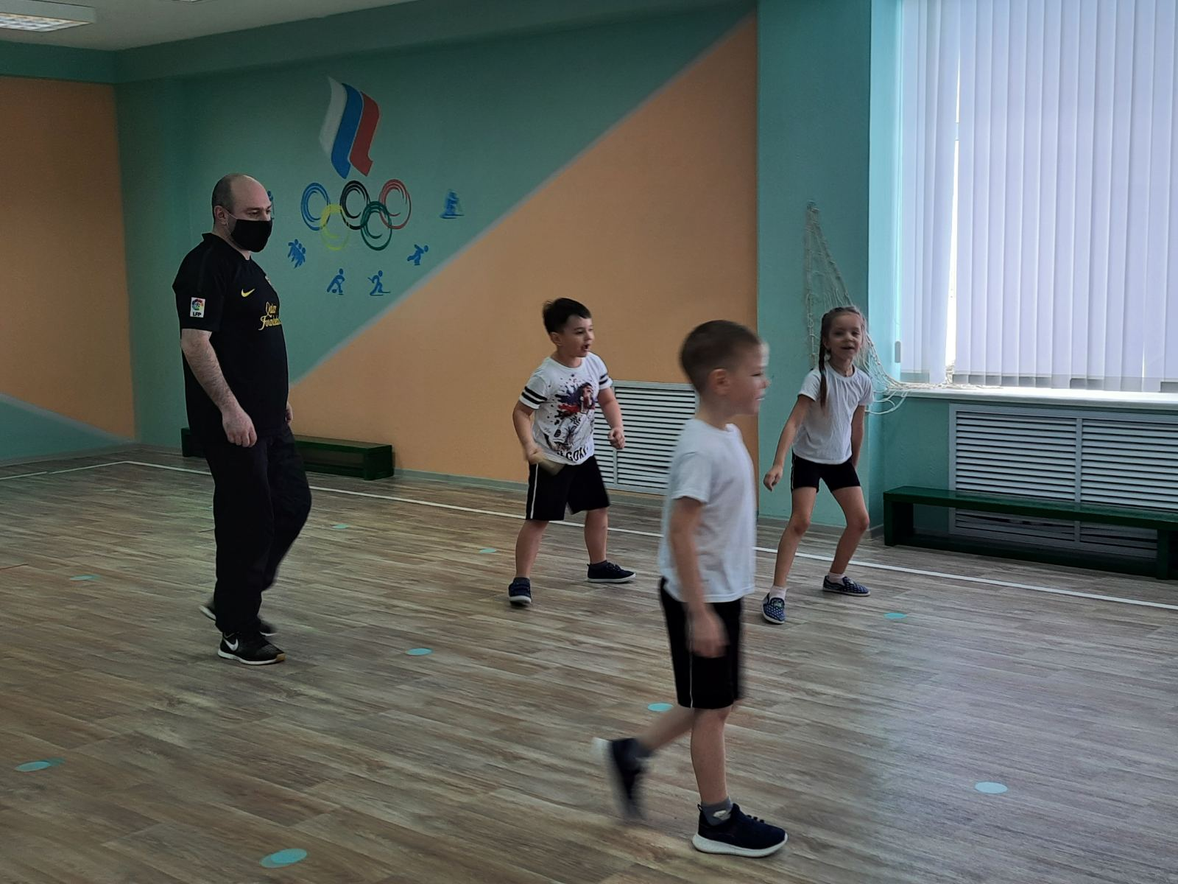
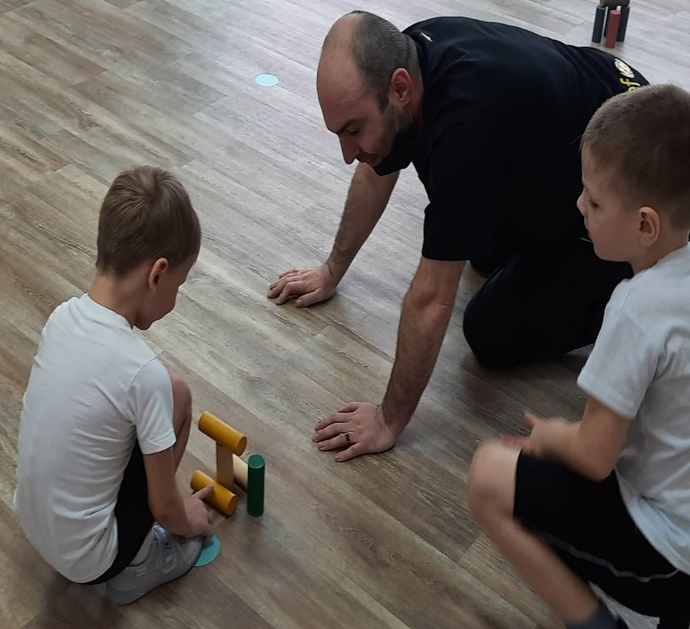
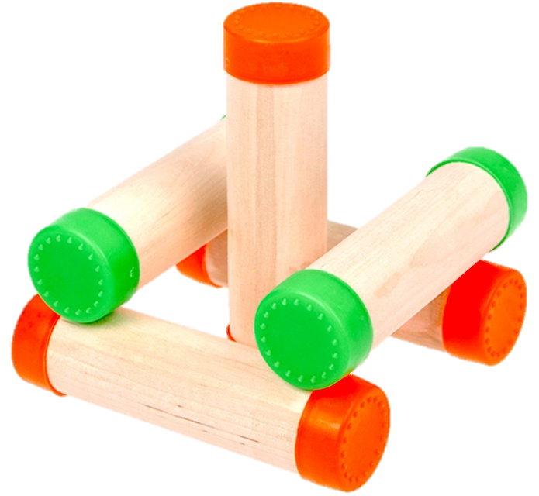
ВЕСЕЛАЯ ФИЗКУЛЬТУРА

Slide 13
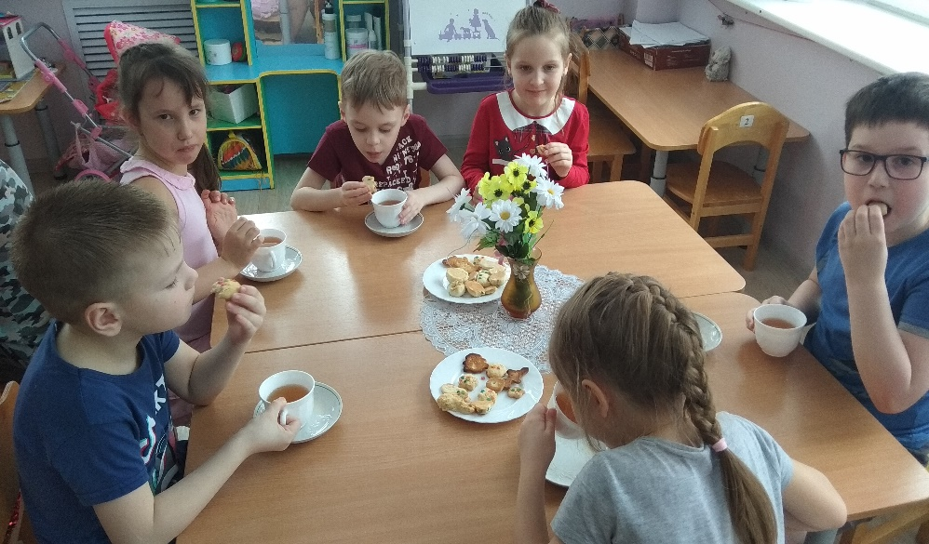
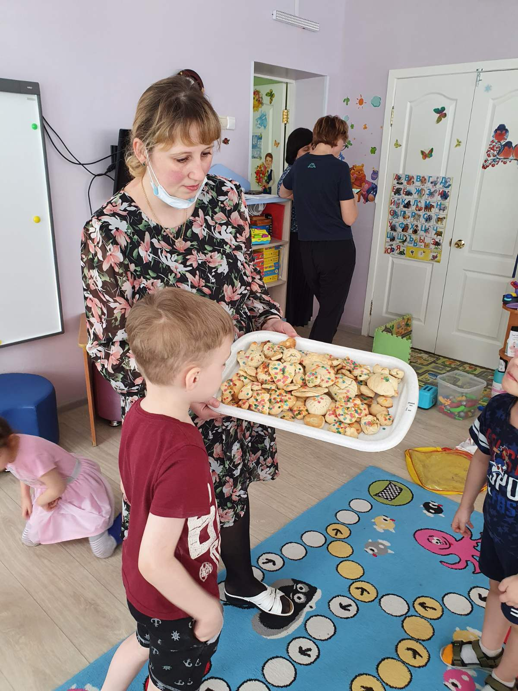
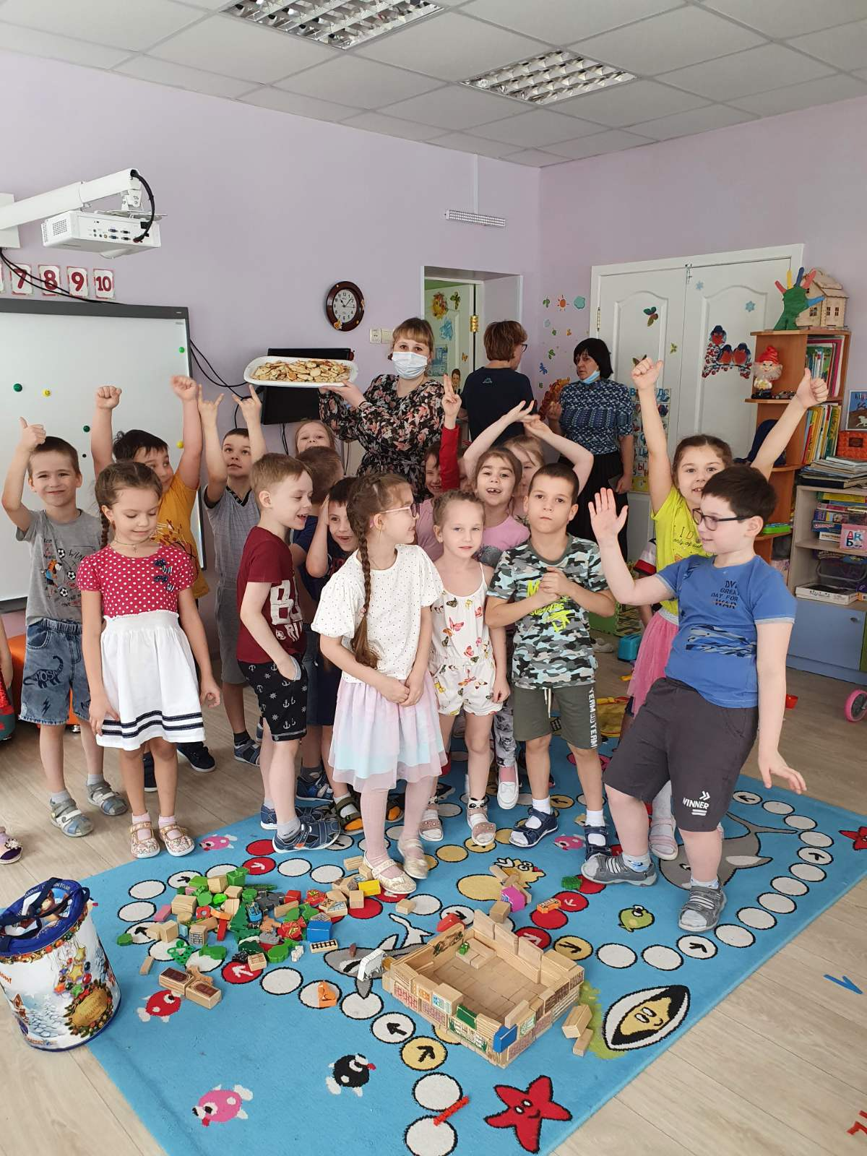
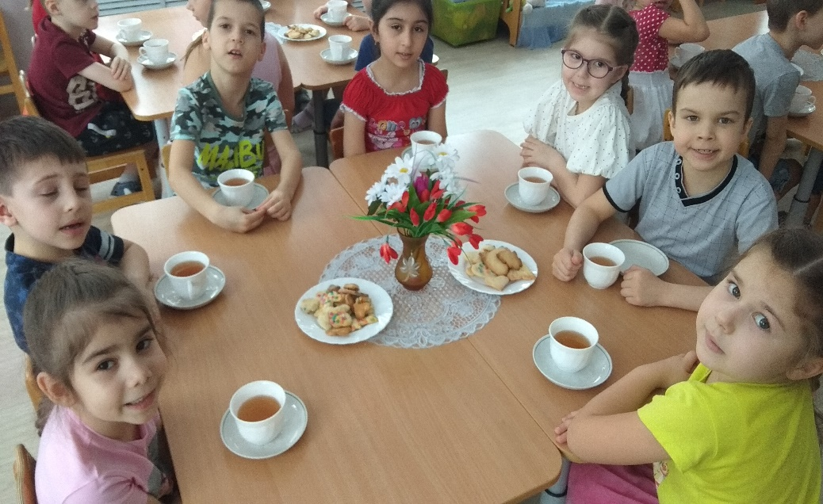
ЗАКЛЮЧИТЕЛЬНЫЙ ЭТАП

Slide 14
АКТУАЛЬНОСТЬ
Проблема формирования инициативности и самостоятельности у дошкольников очень актуальна. Одним из условий ФГОС ДО является поддержка индивидуальности и инициативы детей. Во ФГОС ДО сказано о том, что ребёнок должен проявлять инициативность и самостоятельность в разных видах деятельности. Ребенок способен выбирать себе род занятий, участников совместной деятельности.

